Slide 1



Stroliwch a Roliwch Sustrans yn
[enw’r ysgol]
Noddwr cefnogol

Slide 2


Beth yw ef?
Stroliwch a Roliwch Sustrans yw’r her cerdded, olwyno, sgwtera a beicio i’r ysgol fwyaf yn y Deyrnas Unedig
Dewch inni weld faint o siwrneiau egnïol i’r ysgol y gallwn eu cofnodi dros bythefnos!
© 2017, Jonathan Bewley

Slide 3
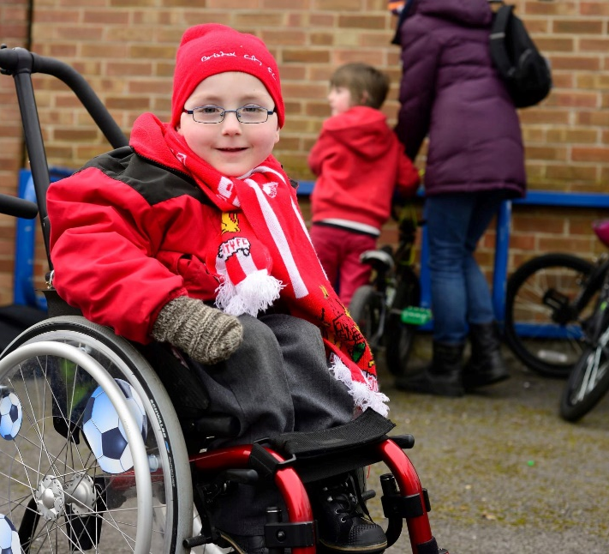
Pa bryd mae’n digwydd?
Mae’r her yn cael ei chynnal o ddydd Llun 20 Mawrth – dydd Gwener 31 Mawrth 2023
Pa mor hir mae’r her yn para?
Gallwn gymryd rhan ar bob un o ddeg diwrnod yr her ond dim ond y pum diwrnod gorau fydd yn penderfynu ein safle terfynol.
© 2013, J Bewley cedwir pob hawl

Slide 4
Pam ydym ni’n cymryd rhan?
Mae teithio’n egnïol yn ymarfer corff gwych ac yn ein helpu i gadw’n iach.
Mae teithio’n egnïol i’r ysgol yn golygu ein bod yn cyrraedd yn fwy effro ac yn barod i ddysgu.
Mae cerdded, olwyno, sgwtera a beicio i’r ysgol yn llawer o hwyl.
Mae mwy o bobl yn teithio’n egnïol i’r ysgol yn golygu aer glanach, llai o draffig a llai o sŵn o amgylch yr ysgol.
Gallwn ennill gwobrau!

Slide 5

Pam ydym ni’n cymryd rhan?
Rydym am fod yn rhan o rywbeth MAWR.
Drwy gymryd rhan, byddwn yn dysgu am sut gall newid ein teithiau i’r ysgol ein helpu i newid ein byd er gwell.

Slide 6

Wyddoch chi?
Y llynedd, fe wnaeth her Stroliwch a Roliwch Sustrans helpu i osgoi mwy na 1,300 o dunelli o CO2 a bron iawn i 3,000 kg o allyriadau NOx**
Gadewch inni ddysgu sut gallwn helpu i wneud newid gyda’n gilydd
Notes:
**Pe byddai’r plant a wnaeth siwrneiau egnïol yn ystod Stroliwch a Roliwch Sustrans wedi teithio i’r ysgol mewn car yn hytrach nag yn egnïol
Rydym yn ymwybodol fod rhai plant yn teimlo eco-bryder (neu eco-drallod). Mae gan Goleg Brenhinol y Seiciatryddion wefan ar gyfer rhieni, gofalwyr, athrawon ac eraill sy’n cefnogi plant a phobl ifanc: https://www.rcpsych.ac.uk/mental-health/parents-and-young-people/information-for-parents-and-carers/eco-distress---for-parents-and-carers. Mae’n egluro beth yw eco-bryder, sut i sylwi a yw plentyn yn profi eco-bryder, ac mae’n rhoi awgrymiadau ar gyfer helpu plant ymdopi â’u teimladau.

Slide 7

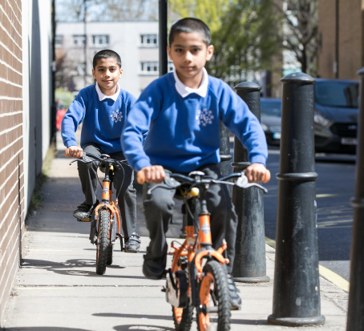




Beth mae angen i ni ei wneud?
Cerdded, olwyno, sgwtera neu feicio i’r ysgol gymaint o weithiau ag y gallwch chi!
Gofyn i’ch athrawon am y canllaw cynhwysiant os credwch fod gennych unrhyw rwystrau i gymryd rhan.
Annog eich ffrindiau i ymuno hefyd!
Cofiwch ddweud wrth eich athro am eich siwrne egnïol er mwyn iddi gael ei chofnodi a’i hychwanegu at ein cyfanswm.
Cymryd rhan yn y gwersi cyffrous sydd gennym ar y gweill fel rhan o Stroliwch a Roliwch Sustrans!
©2021, Kois Miah cedwir pob hawl

Slide 8

Cofiwch am y gwobrau
Bydd gwobrau gwych i’w hennill ar bob un o ddyddiau’r her. Mae ysgolion sydd â mwy na 15% o’u disgyblion yn cymryd rhan ar unrhyw ddiwrnod yn cael eu cynnwys yn y raffl wobrau ddyddiol.
Mae’r gwobrau’n cynnwys ategolion ac offer i helpu ein hysgol deithio’n egnïol.
Po fwyaf ohonom sy’n gwneud siwrneiau egnïol, po fwyaf ein siawns o ennill gwobr!

Slide 9


[enw’r ysgol]
Amdani
Noddwr cefnogol

